Slide 1





サンクリNEWS
Vol.04
2023.11.20
サンクリGalleryから
いつもご愛顧を頂いている皆様へ感謝の気持ちを込めまして、福袋をプレゼントするイベントを企画しております。
只今詳細を詰めているところでございますので、詳しいことは1月に届く年賀状へ記載される予定です。
中身についてもお喜び頂けるようなものを考えていますので、ぜひともご参加くださいませ♪
ニュースレターを見ていただいた方からのお問い合わせも多くいただいており、懐かしいお顔を見れてスタッフ一同本当に嬉しく思っております。
サンクリ福袋！？
クラウドファンディング募集中○○○○○○○○○○○○○○。
ここに画像を
挿入してください
ここに画像を
挿入してください
QRコード
始ったばかりの不動産業ですが、少しづつ素敵なお客様との出会いや、他の不動産屋さんとの繋がりも出来てきました。
つるみＢＡＳＥでは大阪市鶴見区のおうちを紹介しています。
今回はその一例として鶴見区横堤3丁目の新築のおうちを紹介します♪
不動産の
つるみＢＡＳＥ
ここに画像を
挿入してください
ここに画像を
挿入してください
ここに画像を
挿入してください
Mako’s Diary
今月の成実社長
ここに画像を
挿入してください
ここに画像を
挿入してください
毎日がジェットコースター
大切なことは実直に生きる。
静かな夜の時間をみなさま、いかがお過ごしでしょか。
どれだけ忙しい一日でもほんの少しでいいから自分のためだけの時間を取ることを心がけています。
秋の夜長に観たのは“Love hard“です。
（※アマゾンプライム）
出会いの場がSNSの昨今自分をよく見せたいという思いから、偽りが真実より先に独り歩きし取り返しのつかない状況になっていくという、まさに現実社会の恋愛問題なのでは？？
本当の自分をさらけだすのは勇気も気合も要りますね。
生きる環境がどうあれ自分が自分をまず好きになることが大切なんだと改めて感じた映画でした。
Ｐ．Ｓ 自分の好きな香りを見つけテンションＵＰに繋げています。🧴
猛暑の夏が明け短い秋を楽しむ間もなく冬が突然やって来たような日本列島。
職人たちにとっては、汗だくの夏の工事と冬の工事ではどちらが過酷なんだろうか。
もちろん、季節に関係なく真摯に向き合う彼らは本当に頭の下がる思いですが、手を使い作業をするという点では冬が指の感覚が伝わりにくいため大変だろうと考えます。
一年を通してなるべくお施主様の要望に寄り添ってと考えますが、AIではなく生身の人間が手掛ける工事は過酷でも、心がこもっているということ誇りを感じています。
秋の夜長に🍺片手に少々キザな社長より

Slide 2

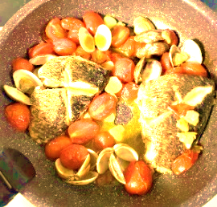

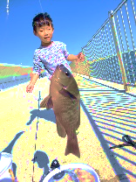
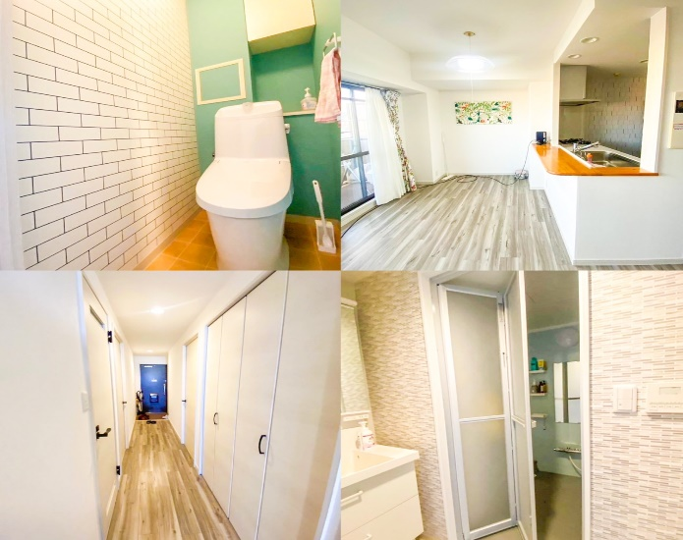

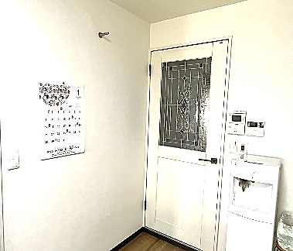

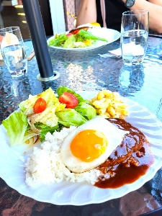
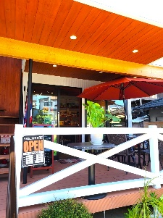
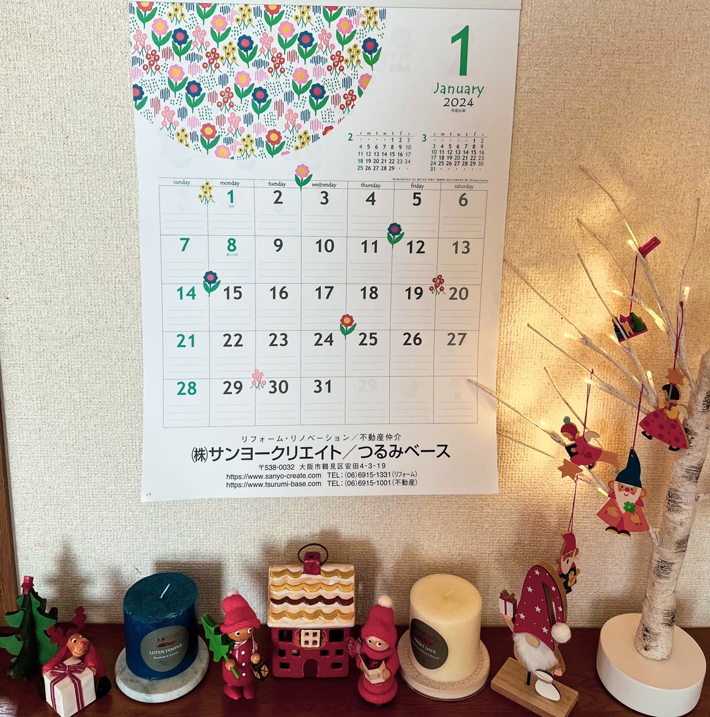
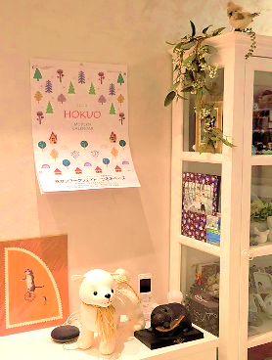

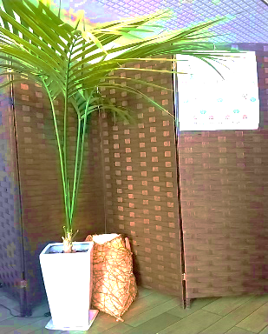
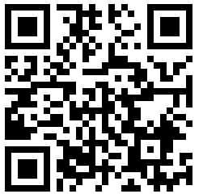
今月のレシピ
今月のリフォーム紹介
釣れたてアクアパッツァ
吹田市のS様
お施主様インタビュー
①オリーブオイルでニンニクを炒めて焼き色がついたら取り出す。
②魚に多めに塩を振り、焼き目がつくまで両面中火で焼く。
③浅利・トマトを入れトマトがしなっとなるまで火を通し魚が半分浸る量の水を入れ蓋をして強火で10分煮詰める。
④マジックソルトを適量振りかけて完成♡
○○○○○○○○○○○○○○○○○○○○○○○○○○○○○○○○○○○○○○○○○○○○○○○○○○○○○○○○○○○○○○○○○○○○○○○○○○○○○○○○○○○○○○○○○○○○○○○○○○○○○○○○○○○○○○○○○○○○○○○○○○○○。
材料
白身魚2尾
トマト お好み
真空パック浅利
ニンニク
塩
マジックソルト
数量限定 ☺︎
サンクリカレンダー
プレゼント中
H様邸
白を基調とした空間に北欧風カレンダーがマッチ！
鶴見区浜区の素敵レストラン♩
Café BAR Tiki
ロコモコセット
M様邸
クリスマスの飾りとよく合います♩
10月31日（12：00）
ランチタイム
事務所からすぐ近くにこんなに素敵なカフェレストランを発見♩オープンは1年ほど前とのこと。
とてもおいしく楽しい時間を過ごしました:)♪
Yumi 様邸
かわいいインテリアに馴染みます♩
今月のサンクリ健康講座
とっても大事な姿勢と健康の関係
多くの人が悩んでいる慢性の腰痛、腰痛、肩こりや首痛… 鍼灸、整体、整骨院に通っても一向に良くならない。そんな悩みをお持ちの方が増えています。治らないのはちゃんと理由がある
ことをご存じでしょうか？
続きはQRコードからどうぞ！
（姿勢科学士・徒手療法士 三宅克実）
U様邸
観葉植物との相性もバッチリ☺

